Slide 1
TNXH
ÔN TẬP:
THỰC VẬT VÀ ĐỘNG VẬT

Slide 2
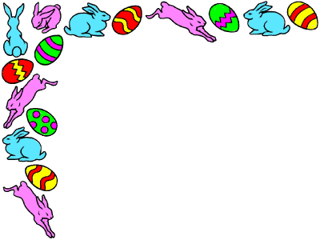
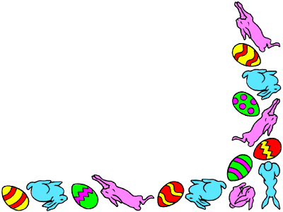
TiÕt 1

Slide 3

Khám phá

Slide 4
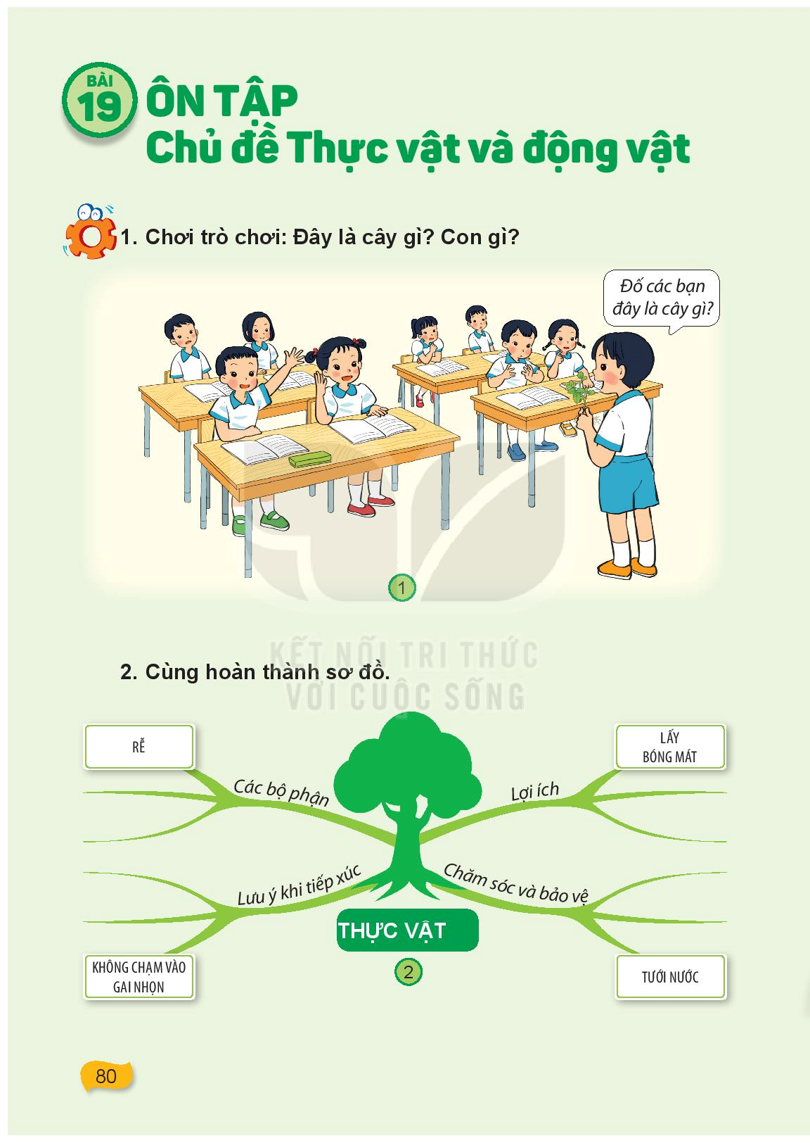

Slide 5
Thực hành

Slide 6
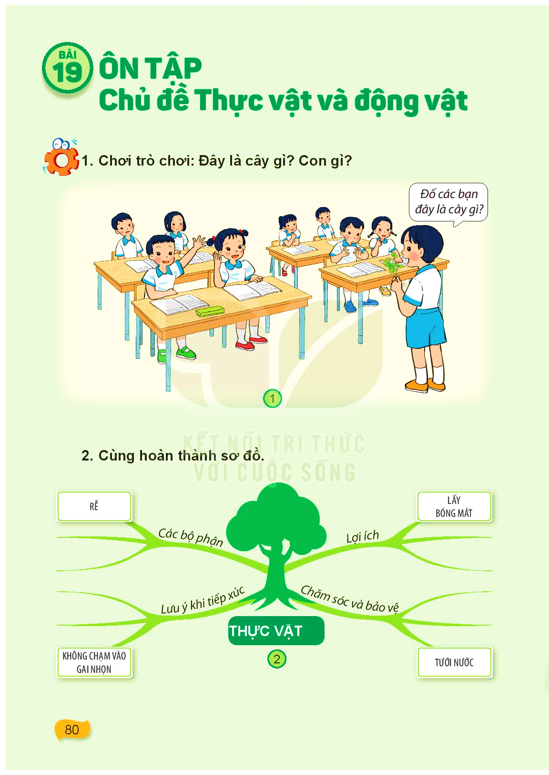
THÂN
LÀM THỨC ĂN
LÁ
LÀM CẢNH, LẤY GỖ…
KHÔNG ĐỂ NHIỀU CÂY VÀ HOA TRONG PHÒNG KÍN
NHỔ CỎ, BẮT SÂU,…
KHÔNG HÁI HOA, BẺ CÀNH,…
KHÔNG TIẾP XÚC VỚI NHỰA CÂY

Slide 7
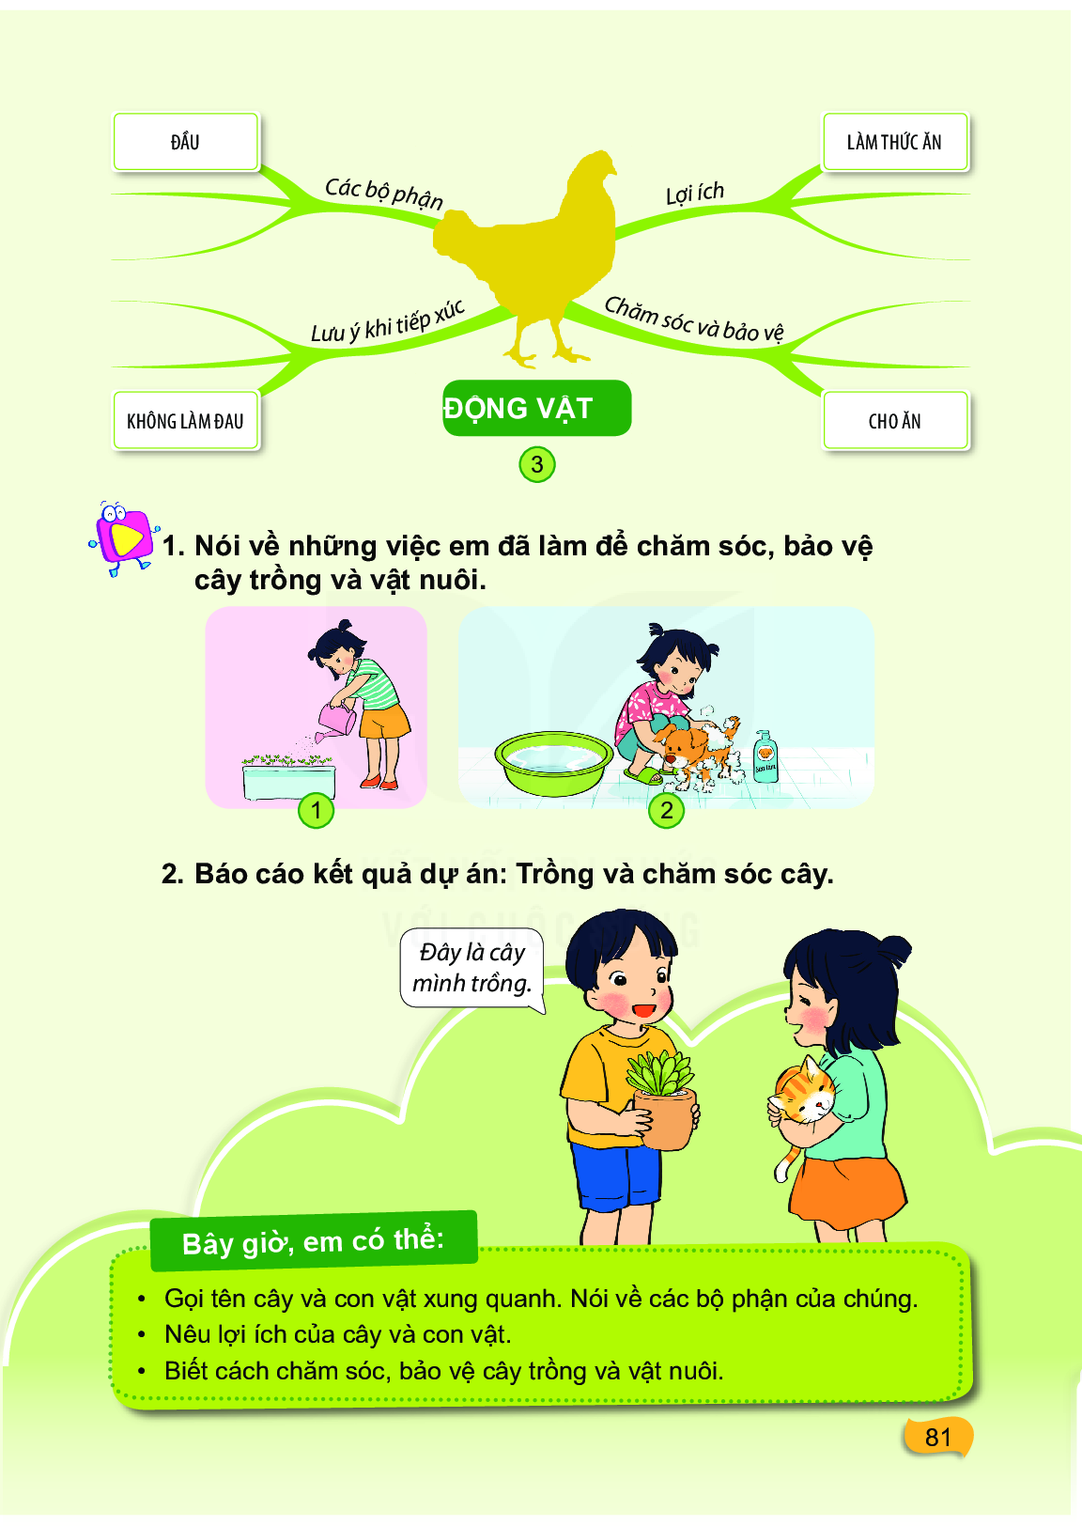
THÂN
LÀM CẢNH
CƠ QUAN DI CHUYỂN
LẤY SỨC KÉO
KHÔNG TRÊU TRỌC
CHO UỐNG
CHO UỐNG
KHÔNG PHÁ TỔ
VỆ SINH CHUỒNG TRẠI….
VỆ SINH CHUỒNG TRẠI….

Slide 8
Củng cố dặn dò

Slide 9
TiÕt 2

Slide 10
Khởi động

Slide 11
+ Các bạn nhỏ trong tranh đang làm gì?
+ Em đã làm gì để chăm sóc và bảo vệ cây trồng và vật nuôi?

Slide 12
Để chăm sóc và bảo vệ cây trồng, chúng ta cần: tưới cây, bắt sâu; làm cỏ, bón phân, vun xới,…Để chăm sóc và bảo vệ vật nuôi: cho ăn uống, tắm, vệ sinh chuồng trại…

Slide 13
+ Tên sản phẩm: cây đã trồng.
+ Thời gian, cách trồng và cách chăm sóc.
+ Tiến trình phát triển của cây.

Slide 14
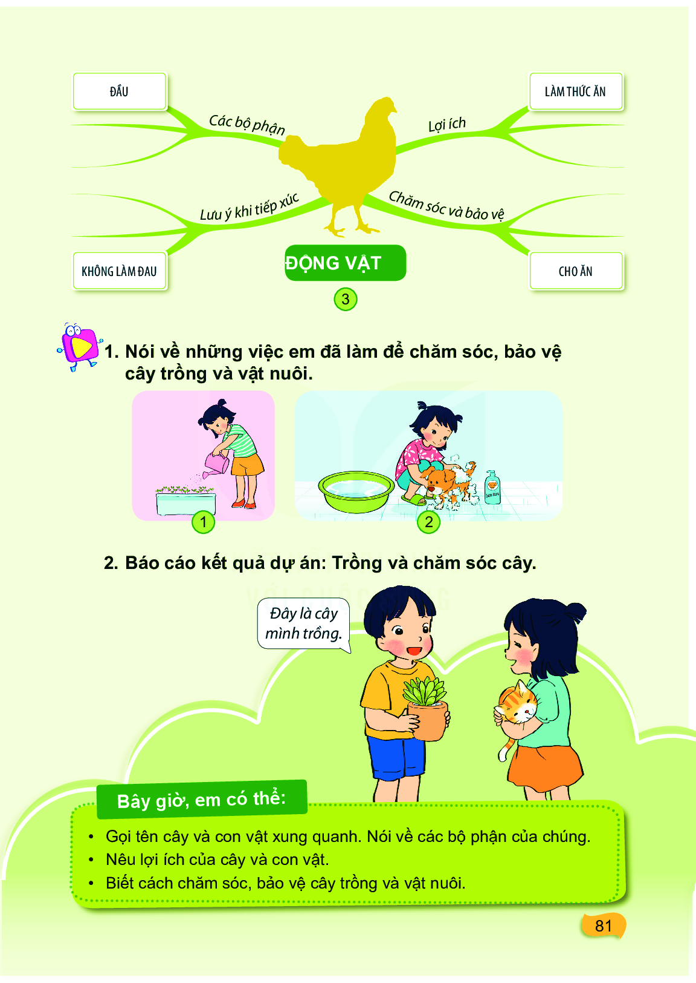

Slide 15
Củng cố - Dặn dò

